Slide 1
Schichten und E-Mail Kommunikation im Lagezentrum
Schichtplan und E-Mails im Lagepostfach Jan bis August 2020

Slide 2
Schichten
3.481 Schichten im Lagezentrum-Schichtplan erfasst
Knapp 150 Mitarbeitende beteiligt
  Durchschnitt: 24 Schichten/ Person
  Median: 15 Schichten
  Spanne: 1- 118/ Person

Slide 3
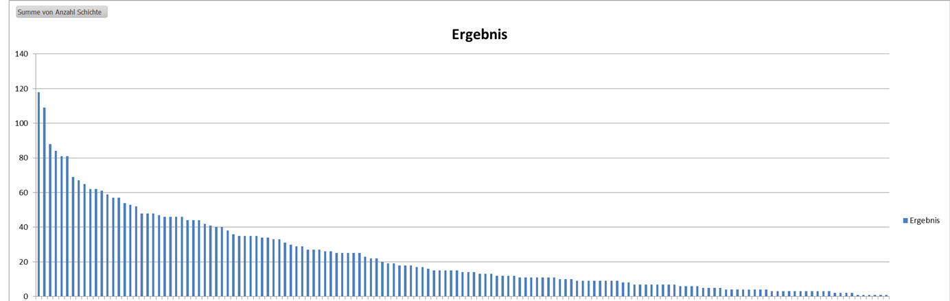
Verteilung der Anzahl Schichten/ Person

Slide 4
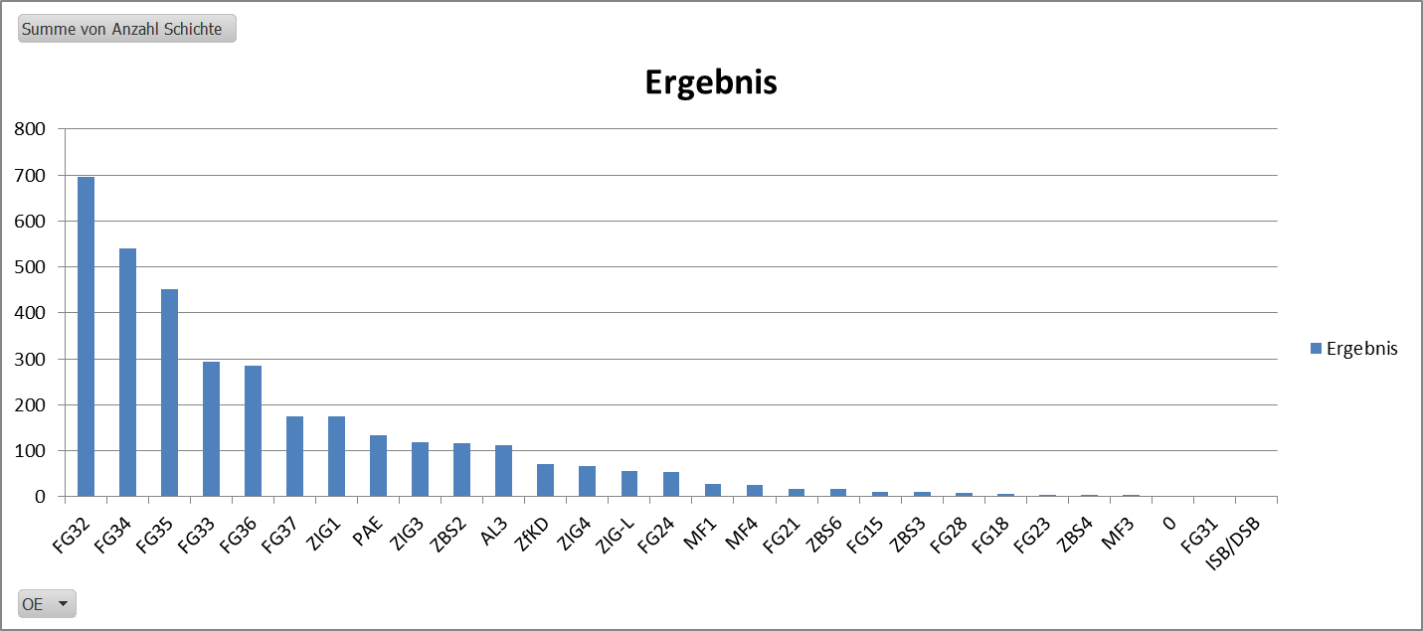
Verteilung der Anzahl Schichten / OEs

Slide 5
Überblick über E-Mail Kommunikation
Ca. 87.200 E-Mails
    (bis 3.9.2020)
  ca. 29.300 gesendet
    (ncov-Lage@rki.de selbst Absender)
  Ca. 57.900 empfangen
    (andere Absender als ncov-lage@rki.de)

Slide 6
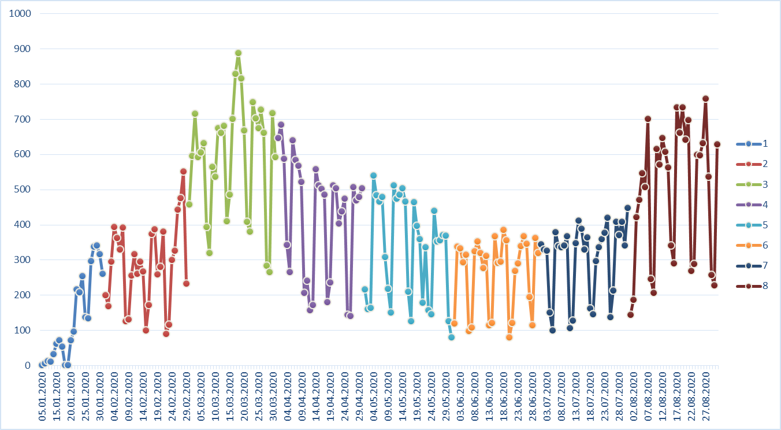
Lagepostfach E-Mail / Tag

Slide 7
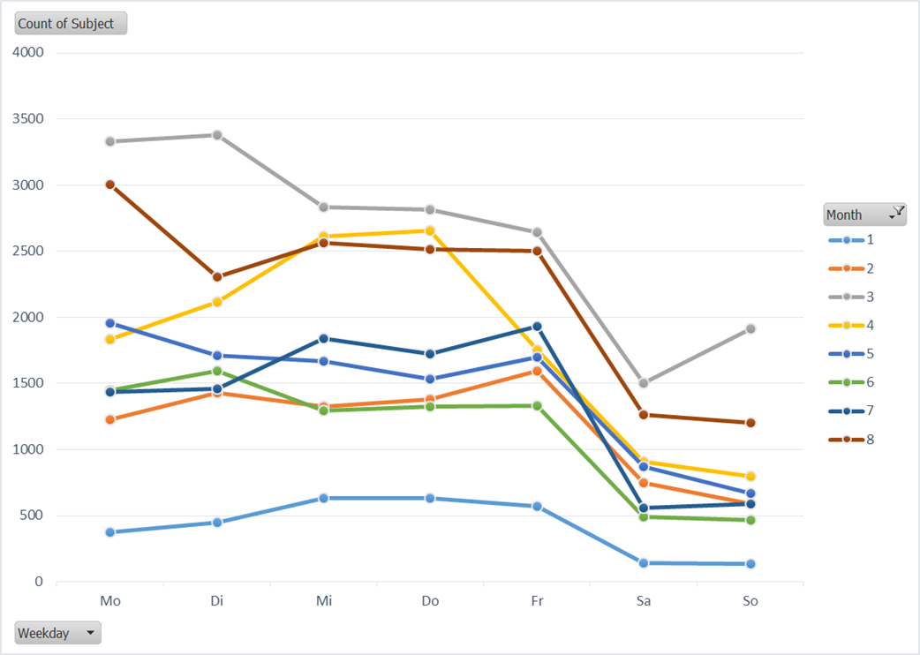
Verlauf über die Wochentage im Monatsvergleich

Slide 8
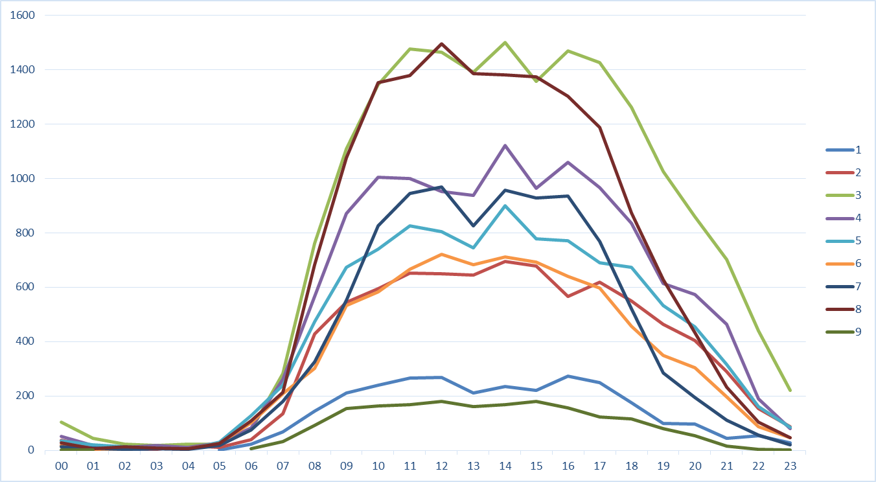
E-Mails im Lagepostfach im Tagesverlauf (Summe jedes Monats / Stunde)

Slide 9
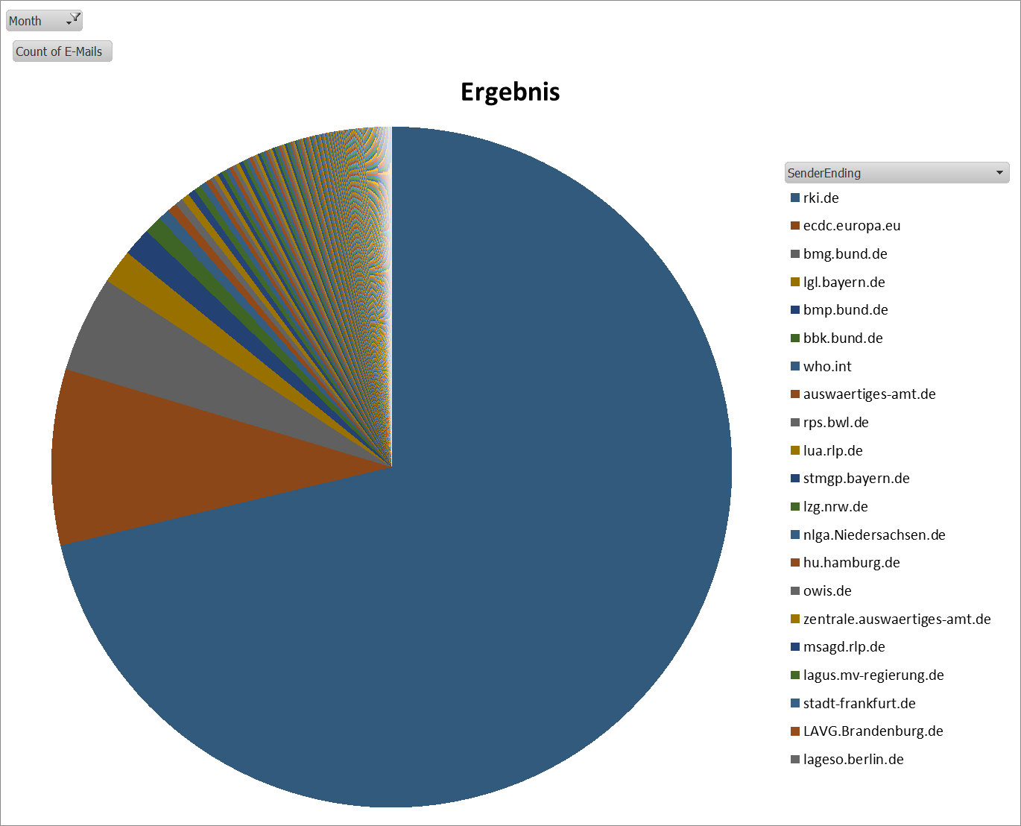
Von wem kommen die E-Mails?

Slide 10
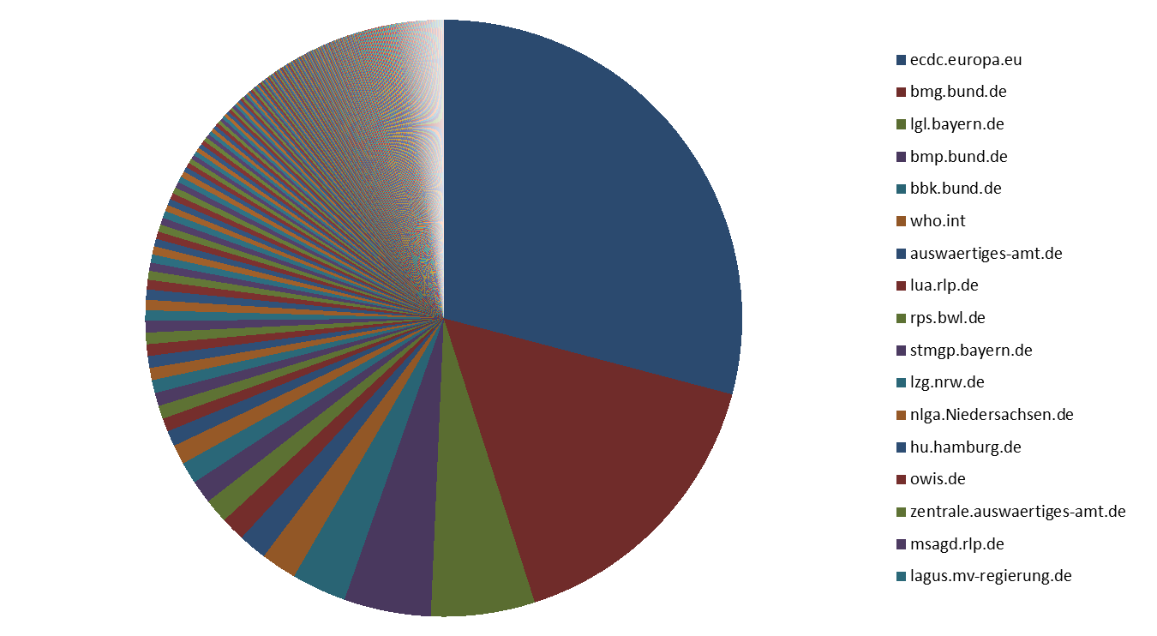
Von wem? (ohne RKI)
ECDC: hauptsächlich EWRS-Nachrichten

Slide 11
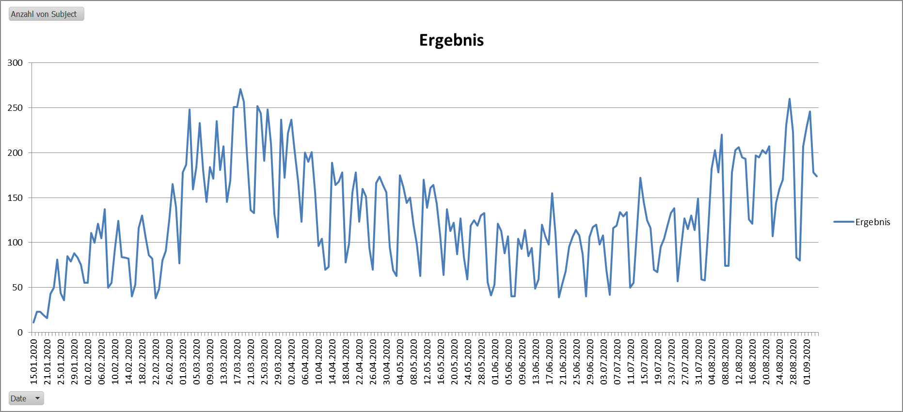
Gesendete E-Mails/ Tag

Slide 12
Gesendet
Insgesamt 29.444 E-Mails
Durchschnitt: 125/Tag
Max: 271 an einem Tag
Max: 11 in einer Minute (28.8.2020, 13.00)

Slide 13
Fazit
  Fast ¾ RKI-interne Kommunikation
  März und August bislang größte Belastung
  Range: ca. 100 – 900 E-Mails/ Tag
  Peak: bis zu 24/ Minute
  Samstag: durchschnittlich ruhigster Tag
  Hauptaktivität 7.00 bis 22.00 Uhr
  Plateau: zwischen 9.00 Uhr und 17.00 Uhr
  Ruhezeit: Zwischen 1.00 Uhr und 5.00 Uhr

